Slide 1
Programozás 9. előadás

Slide 2
Tartalom
Egymásba ágyazott programozási tételek (a 7. előadás folytatása)
Tesztek előállítása
Hibakeresés
Hibajavítás
Dokumentálás
Programkészítési elvek

Slide 3
Egymásba ágyazott programozási tételek
Független intervallum
Megszámolás ⊃ eldöntés – 1
Megszámolás ⊃ eldöntés – 2
Maximumkiválasztás ⊃ megszámolás
Közös intervallum
Maximumkiválasztás ⊃ összegzés
Eldöntés ⊃ eldöntés

Slide 4
Egymásba ágyazott tételek Független intervallum
Egy egész számokat tartalmazó mátrixban hány olyan sor van, ami csak páros számokat tartalmaz?
Megszámolásban (optimista) eldöntés
 | 1 | 2 | 3 | m=4
1 | 1 | 2 | 4 | 3
2 | 2 | 6 | 4 | 2
3 | 5 | 3 | 2 | 1
4 | 2 | 8 | 2 | 8
n=5 | 5 | 3 | 2 | 3

Slide 5
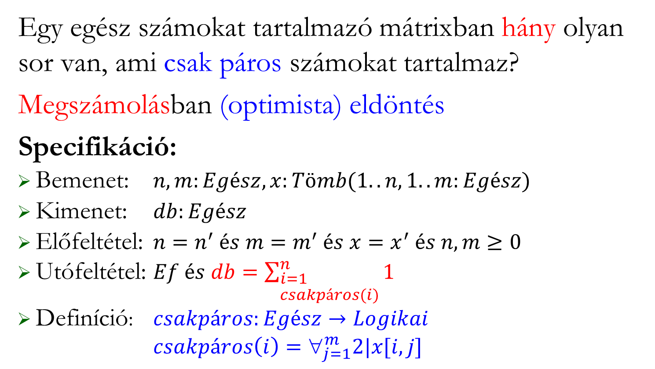
Egymásba ágyazott tételek Független intervallum
Egy egész számokat tartalmazó mátrixban hány olyan sor van, ami csak páros számokat tartalmaz?
Megszámolásban (optimista) eldöntés
Specifikáció:
Bemenet: $n,m:Egész, x:Tömb(1..n,1..m:Egész)$
Kimenet: $db:Egész$
Előfeltétel: $n=n^{′} és m=m^{′} és x=x^{′} és n,m≥0$
Utófeltétel: $Ef és db=\sum_{\begin{aligned}i=1 \\ csakpáros(i)\end{aligned}}^{n}{1}$
Definíció: $csakpáros:Egész→Logikai$
$csakpáros\left(i\right)=∀_{j=1}^{m}2|x[i,j]$
 | 1 | 2 | 3 | m=4
1 | 1 | 2 | 4 | 3
2 | 2 | 6 | 4 | 2
3 | 5 | 3 | 2 | 1
4 | 2 | 8 | 2 | 8
n=5 | 5 | 3 | 2 | 3

Slide 6
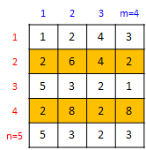
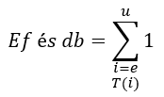

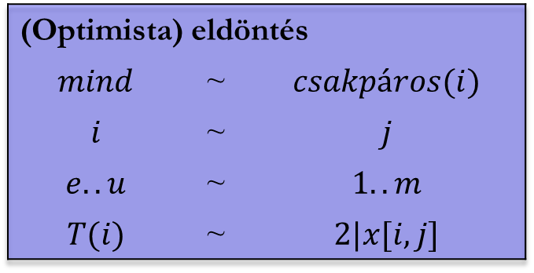

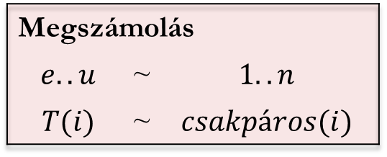
Egymásba ágyazott tételek Független intervallum
Specifikáció:
Utófeltétel: $Ef és db=\sum_{\begin{aligned}i=1 \\ csakpáros(i)\end{aligned}}^{n}{1}$
Definíció: $csakpáros:Egész→Logikai$
$csakpáros\left(i\right)=∀_{j=1}^{m}2|x[i,j]$
Megszámolás
$$e..u$$ | ~ | $$1..n$$
$$T(i)$$ | ~ | $$csakpáros(i)$$
(Optimista) eldöntés
$$mind$$ | ~ | $$csakpáros(i)$$
$$i$$ | ~ | $$j$$
$$e..u$$ | ~ | $$1..m$$
$$T(i)$$ | ~ | $$2|x[i,j]$$

Slide 7
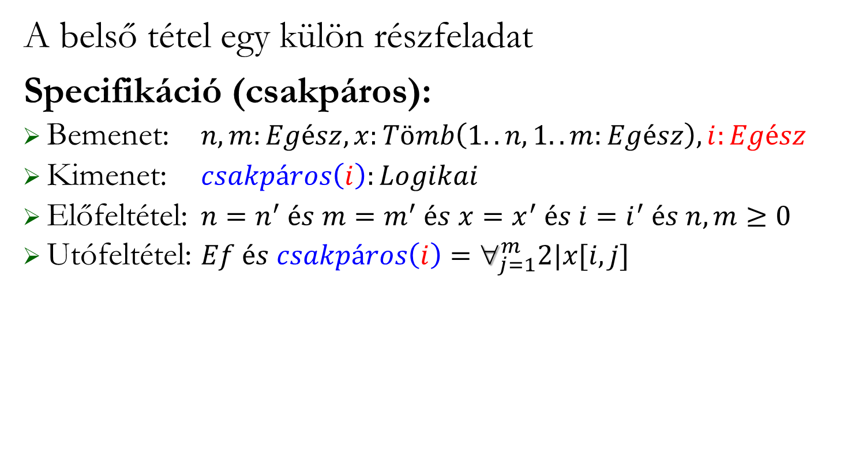
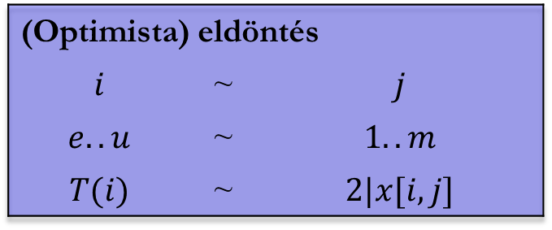
Egymásba ágyazott tételek Független intervallum
A belső tétel egy külön részfeladat
Specifikáció (csakpáros):
Bemenet: $n,m:Egész, x:Tömb\left(1..n,1..m:Egész\right), i:Egész$
Kimenet: $csakpáros\left(i\right):Logikai$
Előfeltétel: $n=n^{′} és m=m^{′} és x=x^{′} és i=i^{′} és n,m≥0$
Utófeltétel: $Ef és csakpáros\left(i\right)=∀_{j=1}^{m}2|x[i,j]$
(Optimista) eldöntés
$$i$$ | ~ | $$j$$
$$e..u$$ | ~ | $$1..m$$
$$T(i)$$ | ~ | $$2|x[i,j]$$

Slide 8
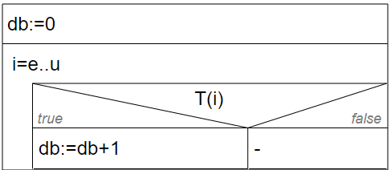
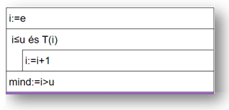
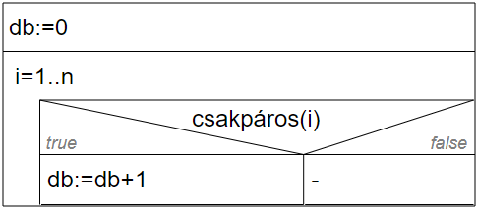
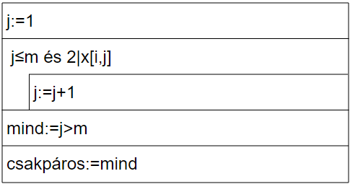
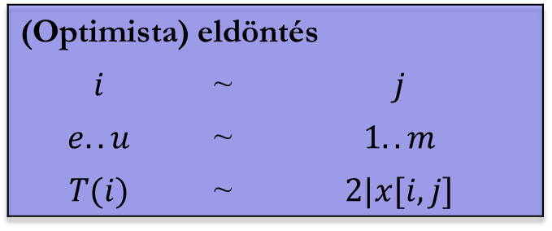
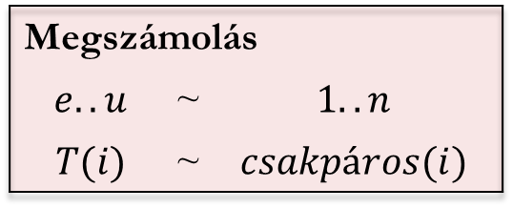
Egymásba ágyazott tételek Független intervallum
Megszámolás
$$e..u$$ | ~ | $$1..n$$
$$T(i)$$ | ~ | $$csakpáros(i)$$
(Optimista) eldöntés
$$i$$ | ~ | $$j$$
$$e..u$$ | ~ | $$1..m$$
$$T(i)$$ | ~ | $$2|x[i,j]$$
csakpáros(i:Egész): Logikai

Slide 9
Egymásba ágyazott tételek Független intervallum
Egymást követő napokon délben megmértük a levegő hőmérsékletét. Állapítsuk meg, hogy melyik érték fordult elő leggyakrabban!
Maximumkiválasztásban megszámolás
1 | 2 | 3 | 4 | 5 | 6 | 7 | n=8
21 | 22 | 24 | 23 | 22 | 23 | 24 | 23

Slide 10
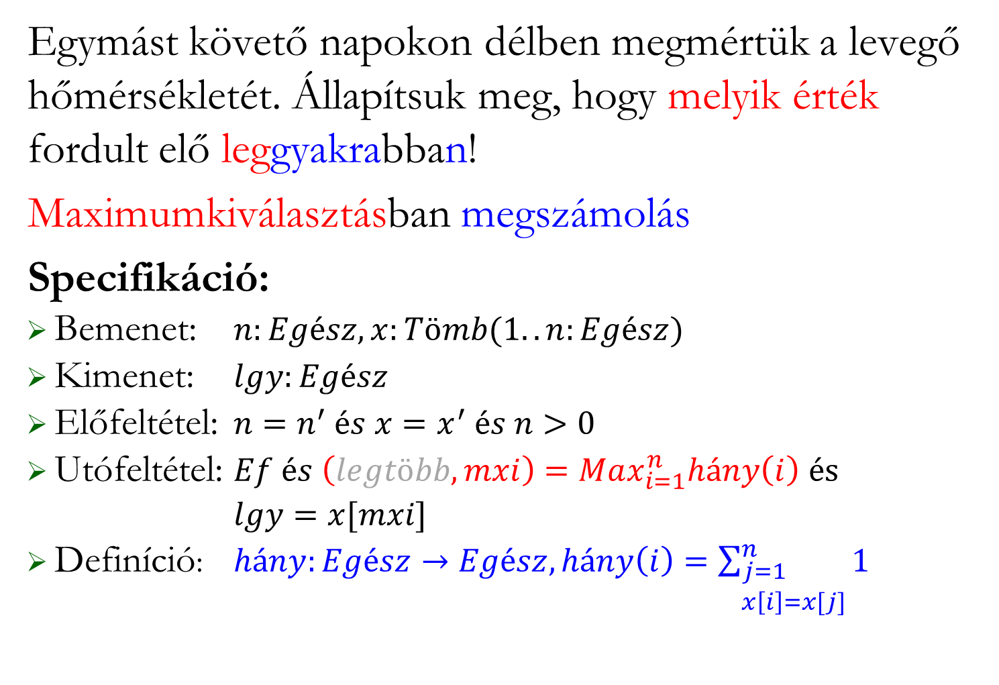
Egymásba ágyazott tételek Független intervallum
Egymást követő napokon délben megmértük a levegő hőmérsékletét. Állapítsuk meg, hogy melyik érték fordult elő leggyakrabban!
Maximumkiválasztásban megszámolás
Specifikáció:
Bemenet: $n:Egész, x:Tömb(1..n:Egész)$
Kimenet: $lgy:Egész$
Előfeltétel: $n=n^{′} és x=x^{′} és n>0$
Utófeltétel: $Ef és \left(legtöbb, mxi\right)=Max_{i=1}^{n}hány\left(i\right)$ és $lgy=x[mxi]$
Definíció: $hány:Egész→Egész, hány\left(i\right)=\sum_{\begin{aligned}j=1 \\ x\left[i\right]=x[j]\end{aligned}}^{n}{1}$

Slide 11


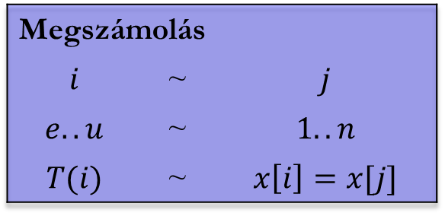
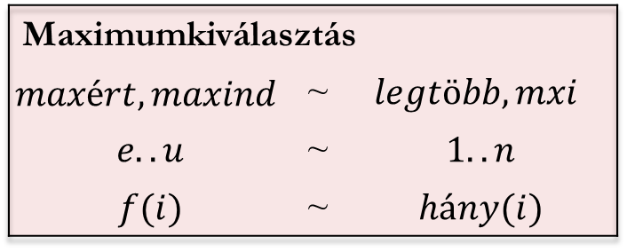
Egymásba ágyazott tételek Független intervallum
Specifikáció:
Utófeltétel: $Ef és \left(legtöbb, mxi\right)=Max_{i=1}^{n}hány\left(i\right) \text{é}\text{s}$
$lgy=x[mxi]$
Definíció: $hány:Egész→Egész$
$hány\left(i\right)=\sum_{\begin{aligned}j=1 \\ x\left[i\right]=x[j]\end{aligned}}^{n}{1}$
Maximumkiválasztás
$$maxért,maxind$$ | ~ | $$legtöbb,mxi$$
$$e..u$$ | ~ | $$1..n$$
$$f(i)$$ | ~ | $$hány(i)$$
Megszámolás
$$i$$ | ~ | $$j$$
$$e..u$$ | ~ | $$1..n$$
$$T(i)$$ | ~ | $$x\left[i\right]=x[j]$$

Slide 12
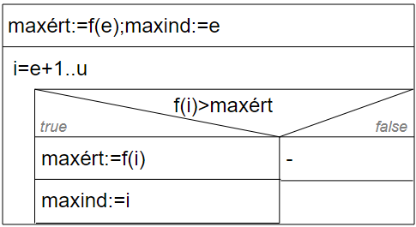
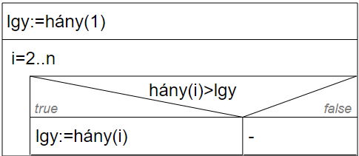
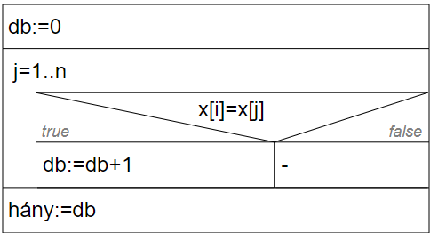

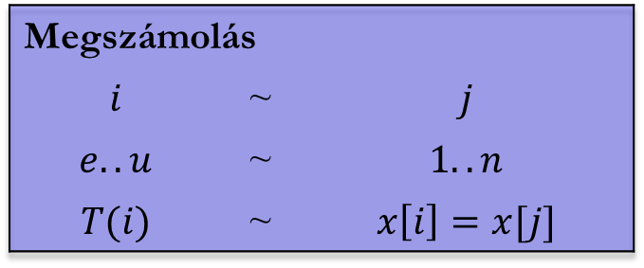
Egymásba ágyazott tételek Független intervallum
Maximumkiválasztás
$$maxért,maxind$$ | ~ | $$legtöbb,mxi$$
$$e..u$$ | ~ | $$1..n$$
$$f(i)$$ | ~ | $$hány(i)$$
Megszámolás
$$i$$ | ~ | $$j$$
$$e..u$$ | ~ | $$1..n$$
$$T(i)$$ | ~ | $$x\left[i\right]=x[j]$$
hány(i:Egész): Logikai
legtöbb:=hány(1); mxi:=1
legtöbb
legtöbb:=hány(i); mxi:=i
lgy:=x[mxi]

Slide 13
Egymásba ágyazott tételek Közös intervallum
Keressük meg a t négyzetes mátrixnak azt az oszlopát, amelyben a főátlóbeli és a feletti elemek összege a legnagyobb!
Maximumkiválasztásban összegzés
 | 1 | 2 | 3 | 4 | m=5
1 | 1,1 | 2 | 4 | 3 | 1
2 | 2 | 6,2 | 4 | 2 | 1
3 | 5 | 3 | 2 | 1 | 0
4 | 2 | 8 | 2 | 8 | 2
n=5 | 5 | 3 | 2 | 3 | 0

Slide 14
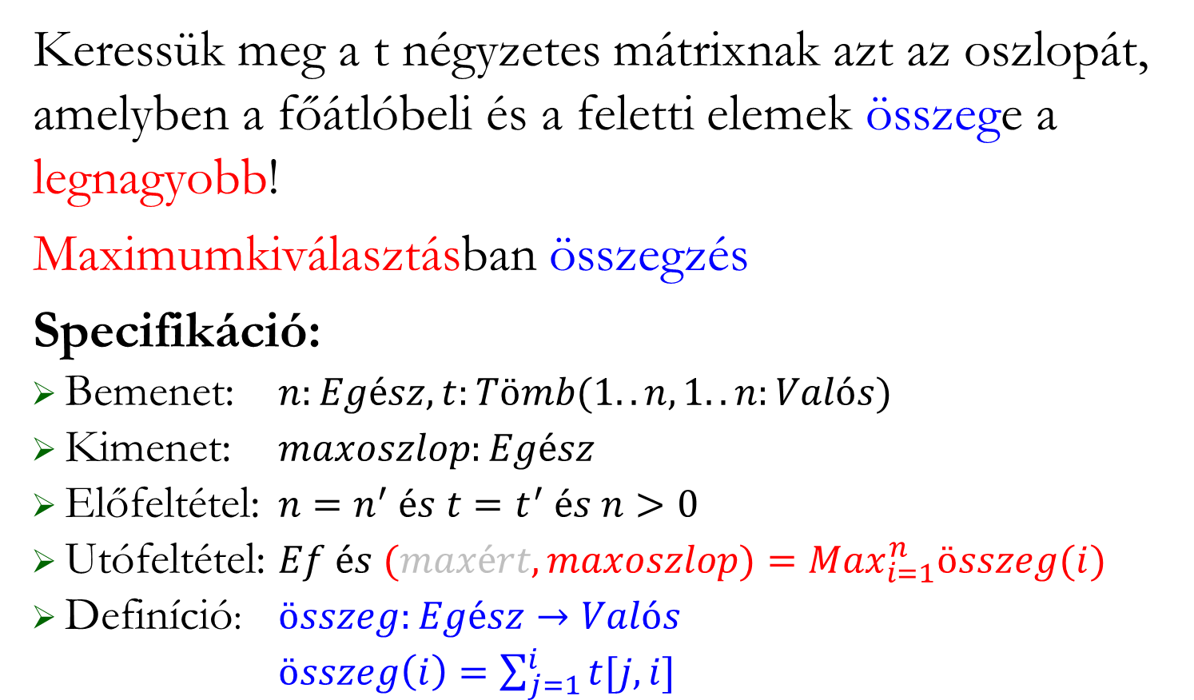
Egymásba ágyazott tételek Közös intervallum
Keressük meg a t négyzetes mátrixnak azt az oszlopát, amelyben a főátlóbeli és a feletti elemek összege a legnagyobb!
Maximumkiválasztásban összegzés
Specifikáció:
Bemenet: $n:Egész, t:Tömb(1..n,1..n:Valós)$
Kimenet: $maxoszlop:Egész$
Előfeltétel: $n=n^{′} és t=t^{′} és n>0$
Utófeltétel: $Ef és (maxért,maxoszlop)=Max_{i=1}^{n}összeg(i)$
Definíció: $összeg:Egész→Valós$
$összeg\left(i\right)=\sum_{j=1}^{i}{t[j,i]}$
Közös intervallum

Slide 15

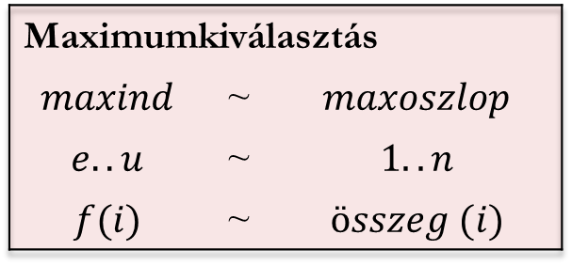

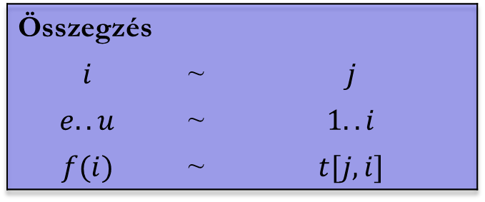
Egymásba ágyazott tételek Közös intervallum
Specifikáció:
Utófeltétel: $Ef és \left(maxért,maxoszlop\right)=Max_{i=1}^{n}összeg\left(i\right)$
Definíció: $összeg:Egész→Valós$
$összeg\left(i\right)=\sum_{j=1}^{i}{t[j,i]}$
Maximumkiválasztás
$$maxind$$ | ~ | $$maxoszlop$$
$$e..u$$ | ~ | $$1..n$$
$$f(i)$$ | ~ | $$összeg (i)$$
Összegzés
$$i$$ | ~ | $$j$$
$$e..u$$ | ~ | $$1..i$$
$$f(i)$$ | ~ | $$t[j,i]$$

Slide 16
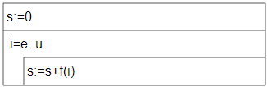
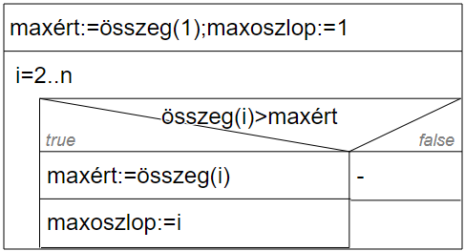
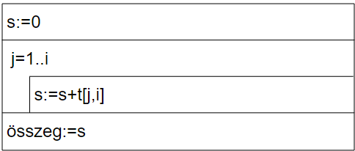

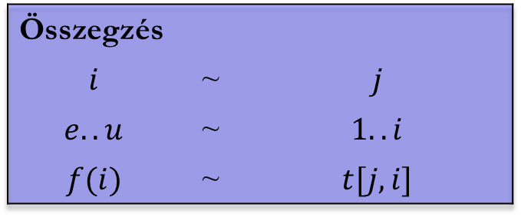
Egymásba ágyazott tételek Közös intervallum
Maximumkiválasztás
$$maxind$$ | ~ | $$maxoszlop$$
$$e..u$$ | ~ | $$1..n$$
$$f(i)$$ | ~ | $$összeg (i)$$
Összegzés
$$i$$ | ~ | $$j$$
$$e..u$$ | ~ | $$1..i$$
$$f(i)$$ | ~ | $$t[j,i]$$
összeg(i:Egész): Valós

Slide 17
Egymásba ágyazott tételek Közös intervallum
Volt-e a lóversenyen olyan napunk, amikor úgy nyertünk, hogy a megelőző k napon mindig veszítettünk?
Eldöntésben (optimista) eldöntés
k=2
1 | 2 | 3 | 4 | 5 | 6 | 7 | n=8
-2 | 3 | -4 | -2 | -1 | 5 | -2 | 23

Slide 18
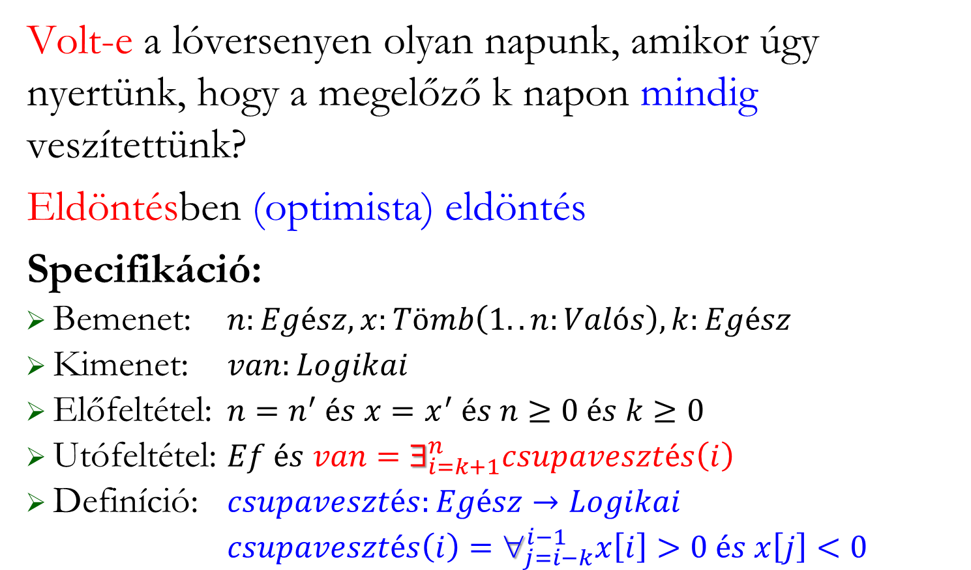
Egymásba ágyazott tételek Közös intervallum
Volt-e a lóversenyen olyan napunk, amikor úgy nyertünk, hogy a megelőző k napon mindig veszítettünk?
Eldöntésben (optimista) eldöntés
Specifikáció:
Bemenet: $n:Egész, x:Tömb\left(1..n:Valós\right), k:Egész$
Kimenet: $van:Logikai$
Előfeltétel: $n=n^{′} és x=x^{′} és n≥0 és k≥0$
Utófeltétel: $Ef és van={\text{∃}}_{i=k+1}^{n}csupavesztés\left(i\right)$
Definíció: $csupavesztés:Egész→Logikai$
$csupavesztés\left(i\right)=∀_{j=i−k}^{i−1}x\left[i\right]>0 és x\left[j\right]<0$
Közös intervallum

Slide 19



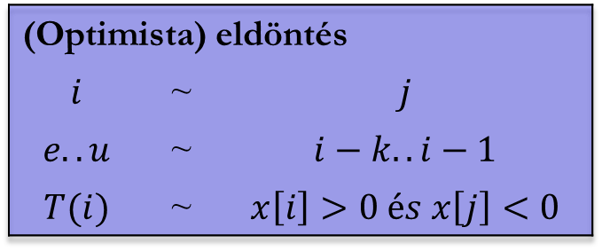
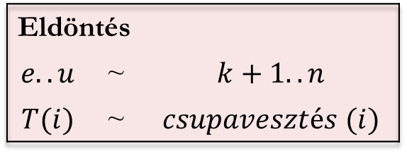
Egymásba ágyazott tételek Közös intervallum
Specifikáció:
Utófeltétel: $Ef és van={\text{∃}}_{i=k+1}^{n}csupavesztés\left(i\right)$
Definíció: $csupavesztés:Egész→Logikai$
$csupavesztés\left(i\right)=∀_{j=i−k}^{i−1}x\left[i\right]>0 és x\left[j\right]<0$
Eldöntés
$$e..u$$ | ~ | $$k+1..n$$
$$T(i)$$ | ~ | $$csupavesztés (i)$$
(Optimista) eldöntés
$$i$$ | ~ | $$j$$
$$e..u$$ | ~ | $$i−k..i−1$$
$$T(i)$$ | ~ | $$x\left[i\right]>0 és x\left[j\right]<0$$

Slide 20
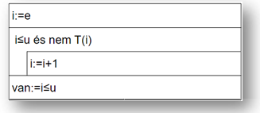
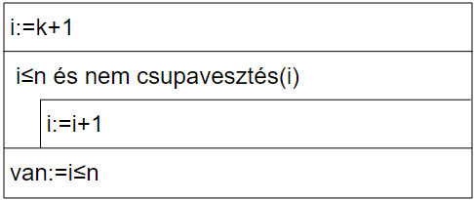
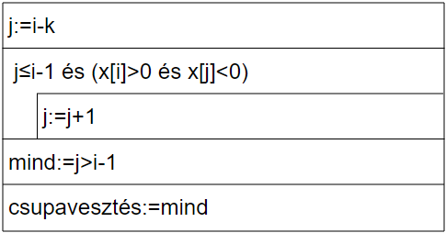
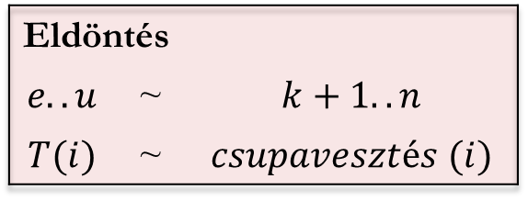

Egymásba ágyazott tételek Közös intervallum
Eldöntés
$$e..u$$ | ~ | $$k+1..n$$
$$T(i)$$ | ~ | $$csupavesztés (i)$$
(Optimista) eldöntés
$$i$$ | ~ | $$j$$
$$e..u$$ | ~ | $$i−k..i−1$$
$$T(i)$$ | ~ | $$x\left[i\right]>0 és x\left[j\right]<0$$
csupavesztés(i:Egész): Logikai

Slide 21
Tesztelés (folytatás)

Slide 22
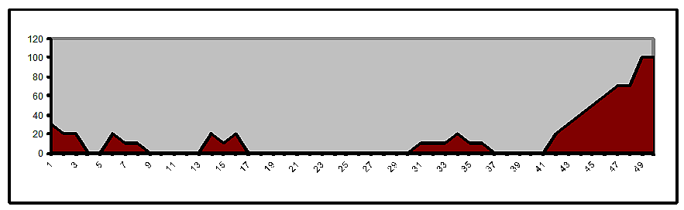
Tesztek előállítása
Feladat (teszteléshez):
Egy repülőgéppel Európából Amerikába repültünk. Az út során X kilométerenként mértük a felszín tengerszint feletti magasságát (≥0). 0 magasságot ott mértünk, ahol tenger van, >0-t pedig ott, ahol szárazföld. Adjuk meg a szigeteket!

Slide 23
Tesztek előállítása
Specifikáció:
Bemenet: N∈N, Mag_{1..N}∈Z^{N}
Kimenet: Db∈N, K_{1..N},V_{1..N}∈N^{N}
…
Tesztelés:
Kis tesztek a tesztelési elveknek megfelelően, például: N=3, Mag=(1,0,1) → nincs sziget N=5, Mag=(1,0,1,0,1) → egy „rövid” sziget N=7, Mag=(1,0,1,0,1,0,1) → több „rövid” sziget N=7, Mag=(1,0,1,1,1,0,1) → hosszabb sziget
Hogyan készítünk nagy (hatékonysági) teszteket?

Slide 24
Szabályos tesztek
Generálhatunk „szabályos” teszteket (egyszerű ciklusokkal). Például így:
Kérdés: hogyan illesszünk bele szigeteket sokféleképpen egyetlen programmal?
Változó i:Egész
N:=1000
i=1..10
 | Mag[i]:=11–i
i=11..900
 | Mag[i]:=0
i=901..N
 | Mag[i]:=i–900
⇐ Európa
⇐ tenger
⇐ Amerika
Válasz: véletlenszámokkal.

Slide 25
Véletlen tesztek (alapok – véletlenszámok)
A véletlenszámokat a számítógép egy algoritmussal állítja elő egy kezdőszámból kiindulva.
x₀ → f(x₀)=x₁ → f(x₁)=x₂ → …
A „véletlenszerűséghez” megfelelő függvény és jó kezdőszám szükséges.
Kezdőszám: (pl.) a belső órából vett érték.
Függvény (az ún. lineáris kongruencia módszernél): f(x) = (A*x+B) Mod M, ahol A, B és M a függvény belső konstansai.

Slide 26
Véletlen tesztek (alapok – algoritmikus nyelv)
Véletlenszám függvények:
Véletlen(a..b)∈{a,…,b}, a≤b∈Z
Véletlen(N)∈{1,…,N}, N∈N
Véletlenszám∈[0,1)⊂R
Példa-feladat:
Hányszor (Db) kell dobni kockát az első 6-osig?
Db:=1
Véletlen(6)≠6
 | Db:=Db+1
Szabályos kockával
26/78

Slide 27
Véletlen tesztek (alapok – algoritmikus nyelv)
Az i. intervallum: az i bekövetkezése. Hossza: valószínűsége.
Véletlenszám függvények:
Véletlen(a..b)∈{a,…,b}, a≤b∈Z
Véletlen(N)∈{1,…,N}, N∈N
Véletlenszám∈[0,1)⊂R
Példa-feladat:
Hányszor (Db) kell dobni kockát az első 6-osig?
0.1 0.2 0.2 0.2 0.2 0.1
)
)
)
)
)
)
Val[1..6]:=(0.1,0.3,0.5,0.7,0.9,1.0)
Db:=1
Véletlenszám≥Val[6-1]
 | Db:=Db+1
„Cinkelt” kockával
Val[i]: 1..i kijövetelének valószínűsége
27/78

Slide 28
Véletlen tesztek (alapok – C#)
rnd egy Random osztálybeli objektum
Random egy véletlen értékeket szolgáltató osztály, amely Next függvényével lehet a következő véletlen értéket képezni.
Véletlen(a..b)∈{a,…,b}, a≤b∈Z
Véletlen(N)∈{1,…,N}, N∈N
Véletlenszám∈[0,1)⊂R
Random rnd=new Random();
v=rnd.Next(a,b);
v=rnd.Next(N)+1;
v=rnd.NextDouble();
Horváth-Horváth-Szlávi-Zsakó: Programozás 7. előadás
28/78

Slide 29
Véletlen tesztek
Véletlen tesztekhez használjunk véletlenszámokat! Például így:
Változó i:Egész
N:=1000
M:=Véletlen(9)
i=1..M
 | Mag[i]:=Véletlen(4..10)
i=M+1..900
 | Véletlenszám<0.5
 | Mag[i]:=0 | Mag[i]:=1
i=901..N
 | Mag[i]:=Véletlen(2..8)
⇐ Európa
⇐ tenger és szigetek
I
N
⇐ Amerika

Slide 30
Véletlen tesztek
Rendezést is tartalmazó feladatoknál gyakori egy rendezetlen bemenet előállítása (1 és M közötti különböző N darab érték).
Ha M „elég nagy” N-hez (M»N):
Változó i:Egész volt:Tömb[1..M: Logikai]
volt:=(hamis,…,hamis)
i=1..N
 |  | x[i]:=Véletlen(1..M)
 |  | volt[x[i]]
 | volt[x[i]]:=igaz

Slide 31
Véletlen tesztek
Rendezést is tartalmazó feladatoknál gyakori egy rendezetlen bemenet előállítása (1 és M közötti különböző N darab érték).
Az M=N eset (keverés):
Változó i:Egész
x:=(1,2,…,N)
i=1..N–1
 | j:=Véletlen(i..N)
 | Csere(x[i],x[j])

Slide 32
Véletlen tesztek
Rendezést is tartalmazó feladatoknál gyakori egy rendezetlen bemenet előállítása (1 és M közötti különböző N darab érték).
Az M>N eset:
Változó i,db, kell, van:Egész
db:=0; kell:=N
van:=M
i=1..M
 | Véletlenszám<kell/van
 | db:=db+1; x[db]:=i; kell:=kell-1 | ⎯
 | van:=van-1
I
N

Slide 33
Hibakeresés

Slide 34
Hibakeresés
Hibajelenségek a tesztelés során…
hibás az eredmény,
futási hiba keletkezett,
nincs eredmény,
részleges eredményt kaptunk,
olyat is kiír, amit nem vártunk,
túl sokat (sokszor) ír,
nem áll le a program,
…

Slide 35
Hibakeresés
Célja:
a felfedett hibajelenség okának, helyének megtalálása.
Elvek:
Eszközök használata előtt alapos végiggondolás.
Egy megtalált hiba a program más részeiben is okozhat hibát.
A hibák száma, súlyossága a program méretével nemlineárisan (annál gyorsabban!) nő.
Egyformán fontos, hogy miért nem csinálja a program, amit várunk, illetve, hogy miért csinál olyat, amit nem várunk.
Csak akkor javítani, ha megtaláltuk a hibát!

Slide 36
Hibakeresés
Hibakeresési eszközök (folytatás):
Változó-, memória-kiírás (feltételes fordítás)
Töréspont elhelyezése
Lépésenkénti végrehajtás
Adat-nyomkövetés
Állapot-nyomkövetés (pl. paraméterekre vonatkozó előfeltételek, ciklus-invariánsok)
Postmortem nyomkövetés: hibától visszafelé
Notes:
Adat-nyomkövetés: egy kijelölt változó értékváltozásának a jelzése (a kódban is).
Állapot-nyomkövetés: a program adott pontjaihoz rendelt állítások nem teljesülésekor jelzés.
A feltételes fordításhoz –többek közt– rövid és jó leírás: http://hu.wikipedia.org/wiki/C_el%C5%91ford%C3%ADt%C3%B3

Slide 37
Hibakeresési módszerek
Célja:
A bemenetnek mely része, amelyre hibásan működik a program?
Hol található a programban a hibát okozó utasítás?
Módszerfajták:
1. Indukciós módszer (hibásak körének bővítése)
2. Dedukciós módszer (hibásak körének szűkítése)
3. Hibakeresés hibától visszafelé
4. Teszteléssel segített hibakeresés (olyan teszteset kell, amely az ismert hiba helyét fedi fel)
hibásak
nem hibásak

Slide 38
Hibakeresési módszerek Példa az indukciós módszerre:
Feladat: 1 és 99 közötti N szám kiírása betűkkel.
Tesztesetek: N=8 ⇒ jó, N=17 ⇒ jó, N=30 ⇒ hibás.
Próbáljunk a hibásakból általánosítani: tegyük fel, hogy minden 30-cal kezdődőre rossz!
Ha beláttuk (teszteléssel), akkor próbáljuk tovább általánosítani, pl. tegyük fel, hogy minden 30 felettire rossz!
Ha nem lehet tovább általánosítani, akkor tudjuk mit kell keresni a hibás programban.
Ha nem ment az általánosítás, próbáljuk másképp: hibás-e minden 0-ra végződő számra!
…
hibásak

Slide 39
Hibakeresési módszerek Példa a dedukciós módszerre:
Feladat: 1 és 99 közötti N szám kiírása betűkkel.
Tesztesetek: N=8 ⇒ jó, N=17 ⇒ jó, N=30 ⇒ hibás.
Tegyük fel, hogy minden nem jóra hibás!
Próbáljunk a hibás esetek alapján szűkíteni: tegyük fel, hogy a 20-nál kisebbekre jó!
Ha beláttuk (teszteléssel), akkor szűkítsünk tovább, jó-e minden 39-nél nagyobbra?
Ha nem szűkíthető tovább, akkor megtaláltuk, mit kell keresni a hibás programunkban.
Ha nem, szűkítsünk másképp: tegyük fel, hogy jó minden nem 0-ra végződő számra!
…
nem hibásak
Notes:
„Minden nem jóra hibás”: amire teszteltük és hibás, és amire még nem teszteltük arra is tegyük föl, h. hibás…

Slide 40
Hibajavítás

Slide 41
Hibajavítás
Célja:
a megtalált hiba kijavítása.
Elvek:
A hibát kell javítani és nem a tüneteit.
A hiba kijavítása a program más részében hibát okozhat (rosszul javítunk, illetve korábban elfedett más hibát).
Javítás után a tesztelés megismételendő!
A jó javítás valószínűsége a program méretével fordítva arányos.
A hibajavítás a tervezési fázisba is visszanyúlhat (a módszertan célja: lehetőleg ne nyúljon vissza).
Notes:
ad „… tesztelés megismételendő”:
Ez is indokolja a bemenet-kimenet átirányítás technikáját.

Slide 42
Dokumentálás

Slide 43
Dokumentációk
Fajtái:
Programismertető
Felhasználói dokumentáció
Fejlesztői dokumentáció
…
Dőlten szedve, ami a beadandó komplex program estén a dokumentációból elhagyható.

Slide 44
Felhasználói dokumentáció
E nélkül be sem adható!
Tartalma:
feladatszöveg (rövidített és részletes is)
futási környezet (szg.+or.+hw/sw-elvárások)
használat leírása (telepítés, kérdések + lehetséges válaszok,...)
bemenő adatok, eredmények, szolgáltatások
mintaalkalmazások – példafutások
hibaüzenetek és a hibák lehetséges okai
Dőlten szedve, ami a beadandó komplex program estén a dokumentációból elhagyható.

Slide 45
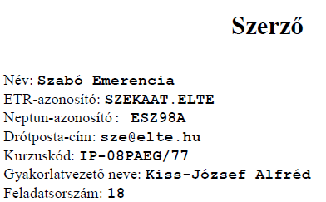
Fejlesztői dokumentáció
E nélkül be sem adható!
Tartalma:
feladatszöveg, specifikáció
fejlesztői környezet (or.+fordító program, …)
adatleírás (feladatparaméterek reprezentálása)
algoritmusok leírása, döntések (pl. tételekre utalás), más alternatívák, érvek, magyarázatok
kód, implementációs szabványok, ~ döntések
tesztesetek
hatékonysági mérések
fejlesztési lehetőségek
szerző(k)
Dőlten szedve, ami a beadandó komplex program estén a dokumentációból elhagyható.
E nélkül be sem adható!
Értelmesen strukturálva.

Slide 46
Programkészítési elvek

Slide 47
Programkészítési elvek
Stratégiai elv: a problémamegoldás logikája – a lépésenkénti finomítás.
Taktikai elvek: az algoritmuskészítés gondolati elvei a felülről lefelé kifejtéshez.
Technológiai elvek: algoritmus és kód módszertani kívánalmai.
Technikai elvek: kódolási technika.
Esztétikai, ergonómiai elvek: emberközelség.

Slide 48
Stratégiai elv: lépésenkénti finomítás
Felülről–lefelé (top–down) = probléma–dekomponálás, –analizálás.
Alulról–felfelé (bottom–up) = probléma–szintézis.
Nem alternatívák!
Nem alternatívák!
1. szint
2. szint
3. szint

Slide 49
Taktikai elvek
Párhuzamos finomítás
Döntések elhalasztása
Döntések nyilvántartása
Vissza az ősökhöz
Nyílt rendszer felépítés (általánosítás)
Adatok elszigetelése (pl. alprogramokba helyezéssel + paraméterezéssel + lokális adatok deklarálásával)
Párhuzamos ágak függetlensége
Szintenkénti teljes kifejtés
Notes:
A „Döntések elhalasztása” elv példái:
„a program felépítése legyen = beolvasás + transzformáció + kiírás”
(a C# lehetőségeit figyelembe véve) a tömbdeklarációt a méret ismertté válásáig „halogatni”… (Azért tudjunk róla, h. nem jó a majdani kódolási részletkérdéseket az algoritmizálásba belekeverni!)
A „Párhuzamos ágak függetlensége” elvhez:
Egymástól függetlenül megfogalmazni az egyes ágak feladatát (specifikálni), csak a paramétereken, ill. egy közös felsőbb szinten deklarált „globális” változókon keresztül kapcsolódhatnak egymással.

Slide 50
Technológiai elvek az algoritmus készítéshez
Struktúrák zárójelezése
Bekezdéses struktúrák
Értelmes utasítás-csoportosítás
Kevés algoritmusleíró szabály definiálása, de azok szigorú betartása (pl. tétel → algoritmus)
Beszédes azonosítók, kifejező névkonvenciók (pl. Hungarian Notation)
Struktogram esetén ezek nyilvánvalóan teljesülnek

Slide 51
Technikai elvek a kódoláshoz
Barátságosság (pl. kérdések, címek)
Biztonságosság (pl. I/O-ellenőrzések)
Kevés kódolási szabály definiálása, de azok következetes betartása (algoritmus és kód koherenciája; továbbá pl. amígos ciklusokhoz, I/O-hoz)
Jól olvashatóság
Notes:
Ad „algoritmus és kód koherenciája”: a kód az algoritmus precizírozása legyen csupán, nem valami egészen más újrafogalmazása a problémának; amik az algoritmusban együtt voltak, azok a kódban is együtt maradjanak…

Slide 52
Esztétikai/ergonómiai elvek
Lapokra tagolás, kiemelés, elkülönítés
Menütechnika
Ikontechnika, választás egérrel
Következetesség (beolvasás, kiírás, ...)
Hibafigyelés, hibajelzés, javíthatóság
Súgó, tájékoztató
Ablakkezelés
Értelmezési tartomány kijelzése
Naplózás

Slide 53
Visszetekintés
Egymásba ágyazott programozási tételek (a 7. előadás folytatása)
Tesztek előállítása
Hibakeresés
Hibajavítás
Dokumentálás
Programkészítési elvek

